Slide 1








Inspirationsmateriale til safety moment
Safety moment: Smitteforebyggelse på arbejdspladsen
Der er mere forkølelse, influenza og maveinfektioner i vinterhalvåret - det har der altid været.
Forekomsten af ​​corona er stigende - selvom den ikke længere er samfundskritisk, forårsager den stadig sygdomstilfælde.
Smitte - og dermed sygdom - kan forebygges med en god håndhygiejne.
Derfor er det vigtigt ikke at glemme Sundhedsstyrelsens råd, som stadig er gældende.
Koncern Arbejdsmiljøudvalget har initieret, at der skal være let adgang til håndsprit.
Håndspritdispensere vil løbende blive fyldt - HUSK AT BRUGE DET ☺
Notes:
– undgå at dele for meget/alt med dine kolleger

Slide 2

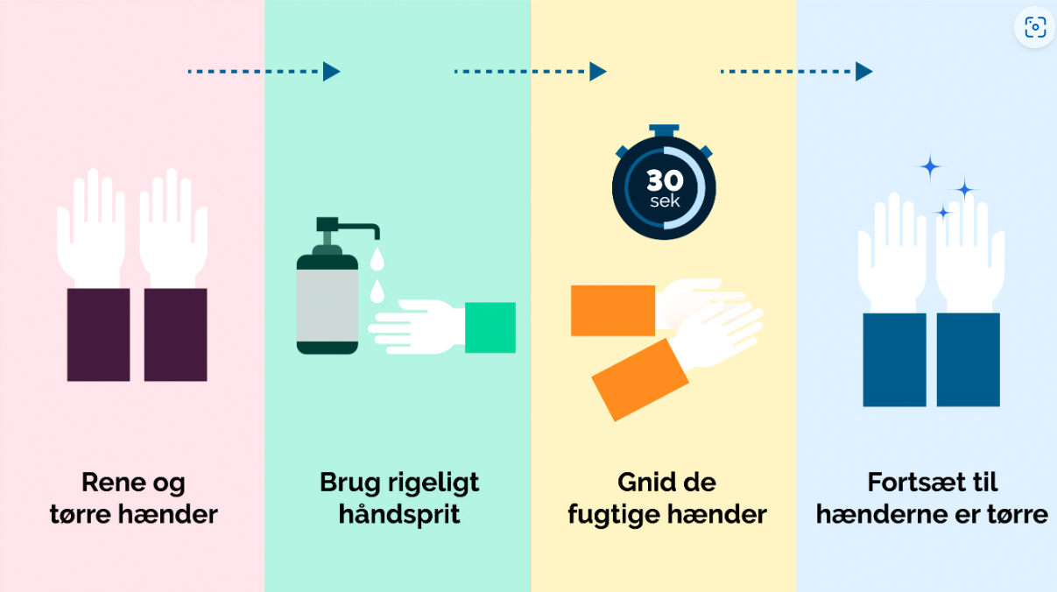
Inspirationsmateriale til safety moment
Sundhedsstyrelsens anbefalinger
Sundhedsstyrelsen generelle råd
Reference: https://www.sst.dk/da/viden/Forebyggelse/Hygiejne/Rene-haender/Haanddesinfektion
Hvis en dispenser i et fællesdisponeret område er tom: skriv til: cas-ren@dtu.dk
Hvis vores egne dispensere er tomme:
skriv til: XXXX

